Slide 1










Slide 2



WEB
Mobile
Server
Database

Slide 3
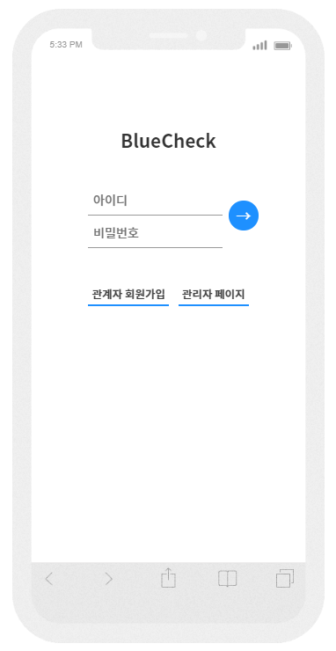
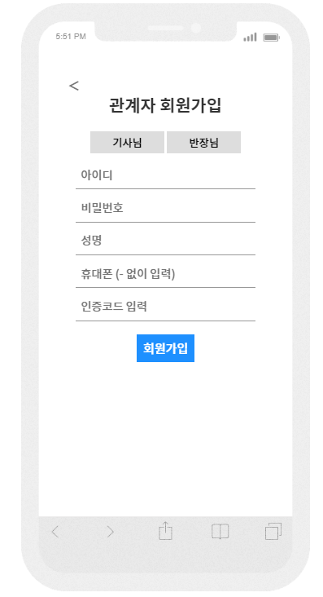
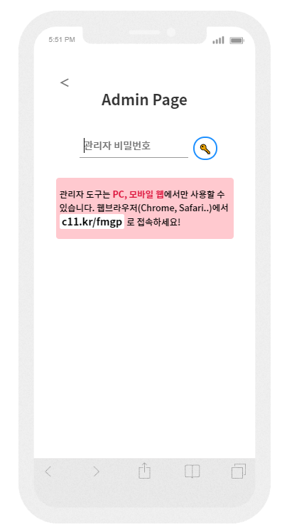
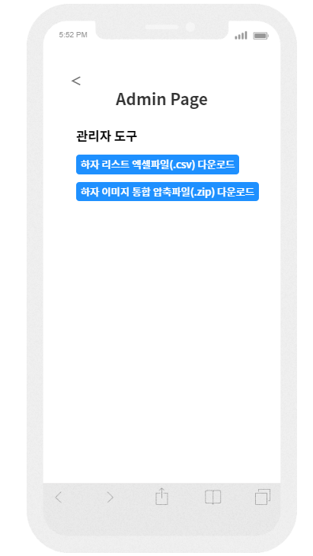

Slide 4
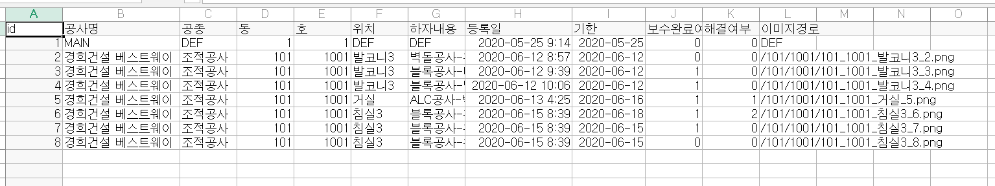
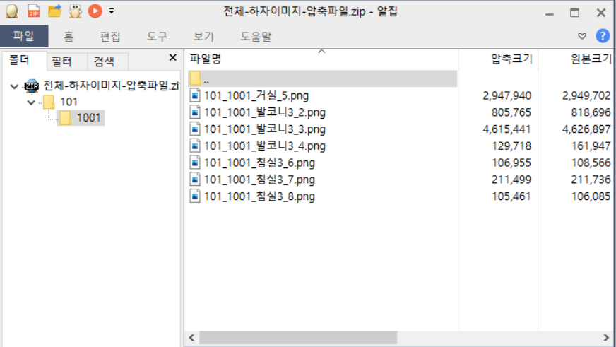

Slide 5
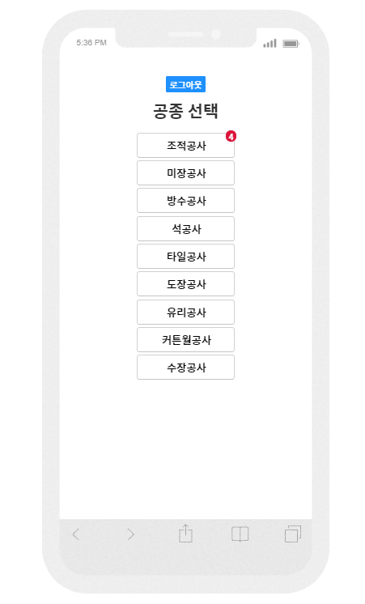
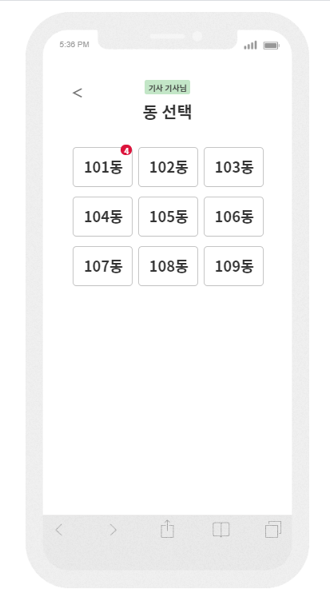
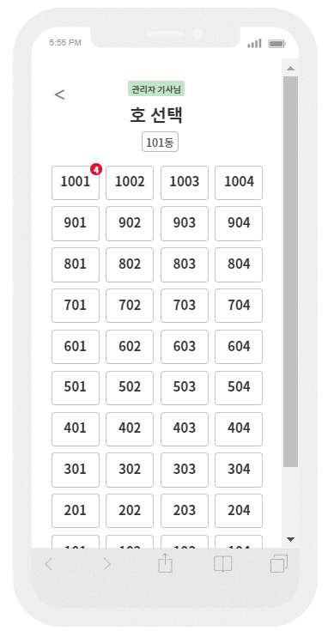
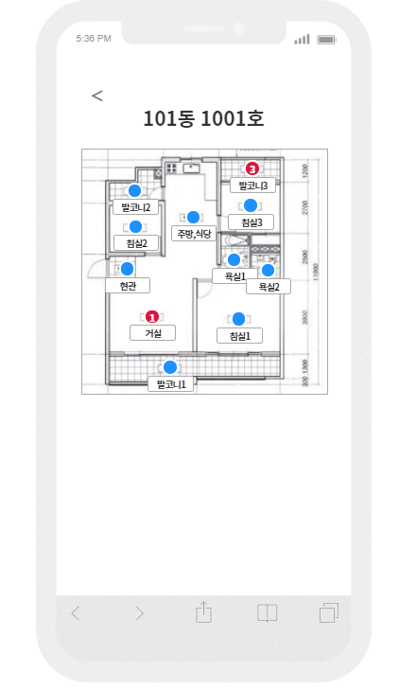

Slide 6
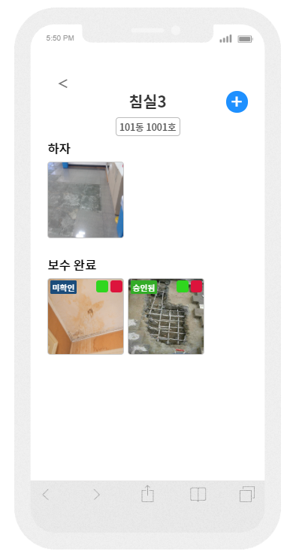
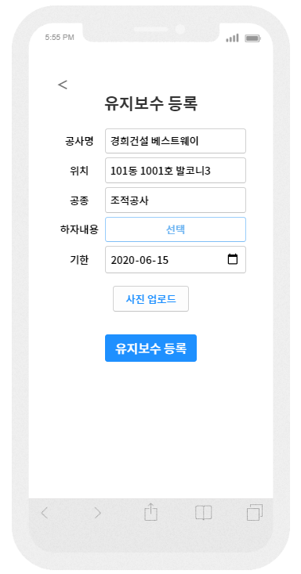
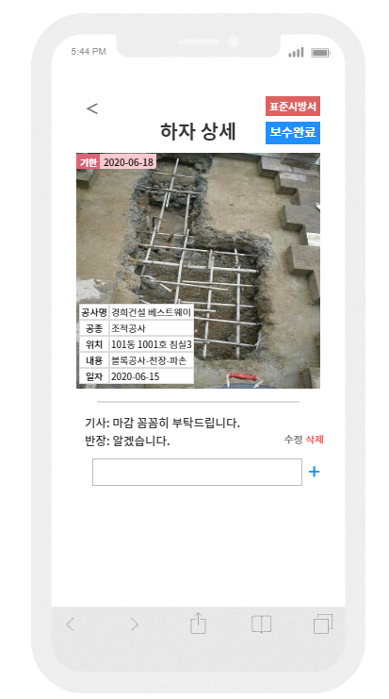
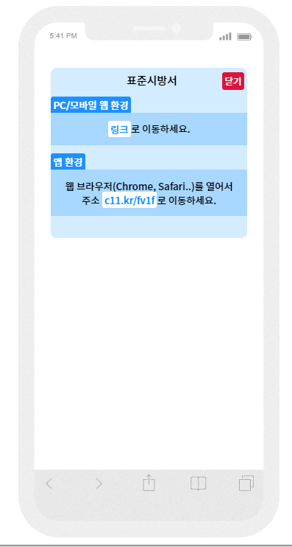

Slide 7
안드로이드 어플리케이션을 제작하기 위해 React native가 사용됨.
React nativ는 자바스크립트 언어를 이용해 ios/ android에 메시지를 보내는 일종의 브릿지 역할을 해주는 페이스북사가 개발한 최신 모바일 프레임워크이다..
웹으로 구현한 프로그램을 모바일 앱으로 만드는데 react-native의
Webview 기능을 사용했다.
(Webview : 모바일 앱 내부에서 웹 페이지를 보기위해 사용하는 기능)
Bluecheck는 Node.js 기반의 Web App이다.
Node.js는 프론트엔드 (사용자의 눈에 보이는 영역)와 백엔드(눈에 보이지 않는 영역 ex.서버 데이터베이스에 데이터를 저장하는 등) 모두를 아우를수 있는 소프트웨어 플랫폼.
Web app의 외부 틀은 html-javascript-css로 구현했고 node.js에서 express 모듈을 사용해 구축한 서버 위에서 프로그램이 작동한다.
또한 node.js의 ‘forever’모듈을 사용해, 서버에 문제가 생겨 작동이 중지될 경우에 자동으로 서버를 재빌드 하도록 구현했다.

Slide 8
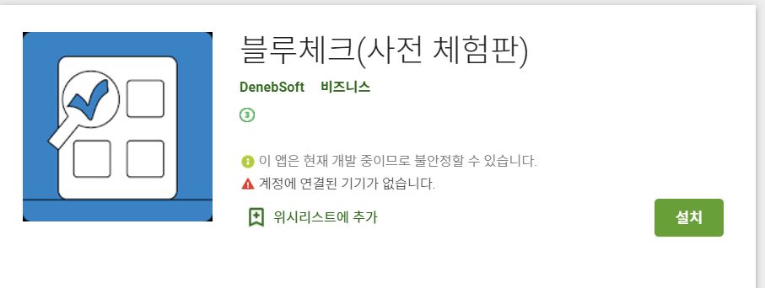
안드로이드 기반 휴대 기기에 어플을 설치해 회원가입을 진행하면 React native에서 각 기기의 device token 값을 읽어 node.js로 전송한다. 서버는 user 데이터베이스에 사용자 데이터와 디바이스 토큰 값을 쌍으로 저장한다. 이 토큰 값은 이후 푸시 알림 전송에 사용된다.
회원가입시 사용자가 입력한 비밀번호는 문자열 그대로 DB 저장시 보안상 취약점이 생기기 때문에 node.js의 ‘crypto’ 모듈을 사용해 입력받은 비밀번호 문자열을 암호화 한 값으로 db에 저장한다

Slide 9


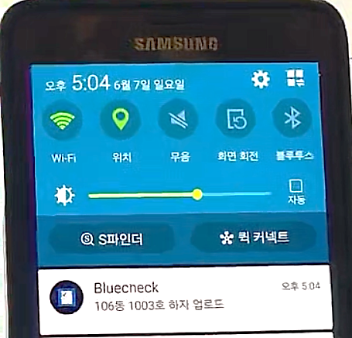
Push notification 기능
Firebase: 구글에서 개발한 웹과 모바일 개발에 필요한 기능을 제공하는 통합 앱 플랫폼. 푸시 알림에는 파이어 베이스의 ‘클라우드 메시징＇기능이 사용되었다. (FCM : Firebase Cloud Messaging)
FCM: 사용자에게 메시지와 알림을 무료로 보내주는 서비스
새로운
하자 등록
회원 유형이 ‘반장’인 사용자들의 기기로 알림 메시지 전송 ( 구글 파이어베이스 서버로 알림을 보낼 기기들의 디바이스 토큰 값과 메시지 내용을 함께 전송한다)
Front-End
기사
반장
+ ) 반장이 하자 보수 완료를 보고시에는 사용자 유형이 ＇기사’인 유저들에게 푸시 알림이 가도록 구현

Slide 10
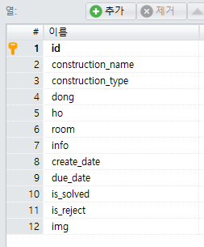
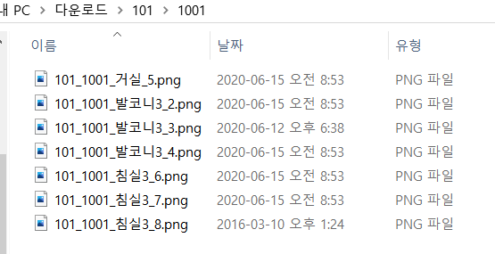
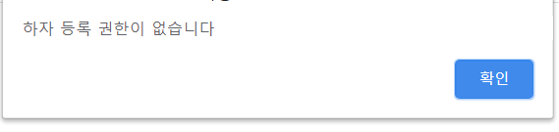
DB DATA | 요소
Id | 하자 고유 ID 번호
Construction_name | 공사명
Construction_type | 공종
Dong | 동
Ho | 호
Room | 세부 위치
Info | 하자 세부 내용
Create_Date | 하자 등록 일자
Due_date | 마감 기한
[하자 등록 동작 과정]
Front-End
기사
‘기사’유저가 하자를 등록
MySQL 데이터베이스에 하자 정보가 저장된다. 첨부한 이미지 파일은 동 폴더-호 폴더 내부에 ‘동_호_세부위치_하자 고유번호.png’ 형식으로 서버에 저장
하자 등록 권한은 ‘기사＇에게만 있으며 ‘반장’이 하자 등록 요구시, 권한이 없다는 알림창을 출력

Slide 11

TOAST : 실제 네이버에서 사용되는 클라우드 서버다. 토스트의 강력한 장점은 최악의 경우 서버가 공격당해도 새로운 인스턴스로 교체가 수월하고, 사용자 트래픽에 따른 Auto-Scaling도 지원한다는 것이다. (트래픽양에 맞게 인스턴스의 용량을 늘리고 줄이는 것)
서버 구조
Gitbut: 분산 버전 관리 시스템.
Docker와 연동해 소스 코드 파일 업데이트를 자동화
Docker : 컨테이너 기반의 오픈소스 가상화 플랫폼. 도커는 도커 이미지에 서버 운영을 위한 프로그램과 라이브러리를 포함한다. 즉, 도커위에서 node.js가 올라간 도커 이미지를 컨테이너화 하여 실행한다.
도커를 사용함으로써 소스코드 build를 자동화 할수있고, 클라우드 서버에서도 실제 PC에서 서비스 하는 경우의 99%정도의 성능을 낼 수 있다.

